Slide 1
ROS中使用opencv库

Slide 2
安装ROS之后自带opencv版本，通常使用直接import cv2
有关OpenCV的知识
OpenCV是一个计算机视觉处理库，里面包含丰富的且已经封装好的视觉处理程序，用户只需要调用其API接口，就可以使用相关功能，避免了研究者们重复造轮子。
OpenCV支持C++、python等编程开发语言，python适合入门，C++编译效率更高。

Slide 3
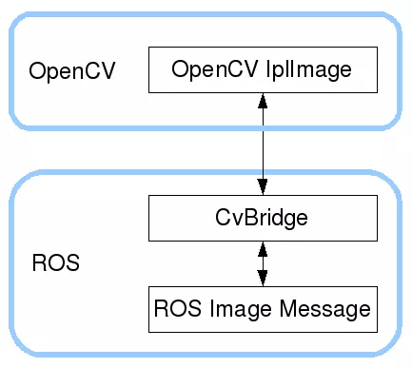
cv_bridge：在类型转换过程中充当着桥梁的作用
在ROS中，图像消息的传递形式是ROS本身的消息类型sensor_msgs/Image传递。但是大多数用户都希望使用OpenCV。因此，cv_bridge就提供了一个ROS和OpenCV之间的接口。
cv_bridge使用实例：https://blog.csdn.net/msq19895070/article/details/121008317

Slide 4
不使用cv_bridge
如果ROS代码中不涉及到将图像转换为ROS的消息类型，可以不使用cv_bridge这个包，直接使用OpenCV，通过在CMakeLists.txt中添加OpenCV包依赖。
比如在程序中使用 cap = cv2.VideoCapture(0) 打开摄像头
使用 ret, frame = cap.read() 获取拍摄的一帧图像
以上在程序内部，不需要以ROS消息类型进行传递的操作，不需要使用cv_bridge
优点：简单粗暴，见效快 缺点：无法将图像数据转换为ROS的消息类型

Slide 5
典型问题解决方法
用ROS自带opencv编译失败 https://www.freesion.com/article/4922873074/（最好连上VPN编译）
Opencv安装自己想要的版本 https://www.guyuehome.com/34079
Cv_bridge调用不同版本opencv方法 https://www.jianshu.com/p/69e0a2036eee
Cv_bridge调用opencv版本冲突 https://blog.csdn.net/qq_42257666/article/details/131450279

